Slide 1




Séminaire Pig & Hive
Corentin BREMARD
-------------------------------------------
cbremard@advalo.com
Vendredi 20 Janvier 2016

Slide 2






1. Les SIDs sont-ils des Data Scientists ?
2. Les SIDs sont-ils des Big Data Scientists ?
3. Installation Pig & Hive
4. TP : gestion des données d'un tchat
2

Slide 3





Les SIDs sont-ils des Data Scientists ?
Mathematics
Expertise
Qu’est-ce qu’un Data Scientist ?
Mathematics
Expertise
Technology Hacking Skills
Technology Hacking Skills
Business & Strategy
Acumen
Business & Strategy
Acumen
3

Slide 4

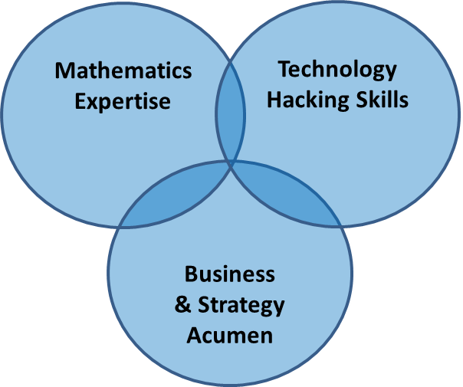

Les SIDs sont-ils des Data Scientists ?
4

Slide 5

1. Les SIDs sont-ils des Data Scientists ?
2. La démystification du Big Data
3. Installation Pig & Hive
4. TP : gestion des données d'un tchat
5

Slide 6


Les SIDs sont-ils des Big Data Scientists ?
Qu’est-ce que le Big Data ?
6

Slide 7

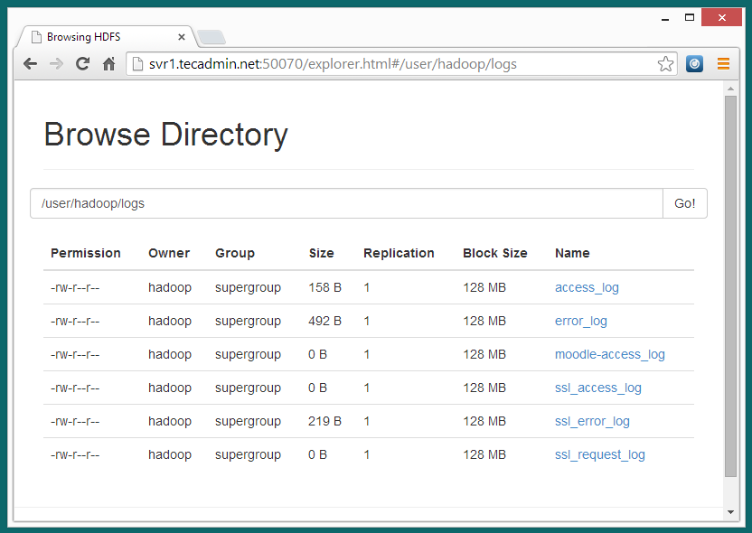
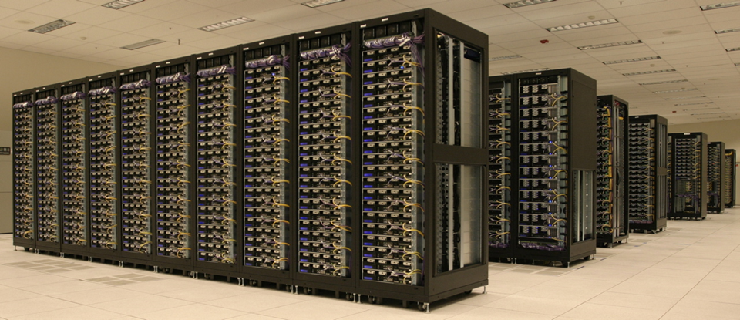
Les SIDs sont-ils des Big Data Scientists ?
7

Slide 8
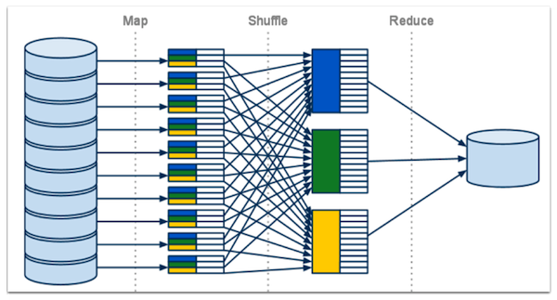
Les SIDs sont-ils des Big Data Scientists ?
8

Slide 9
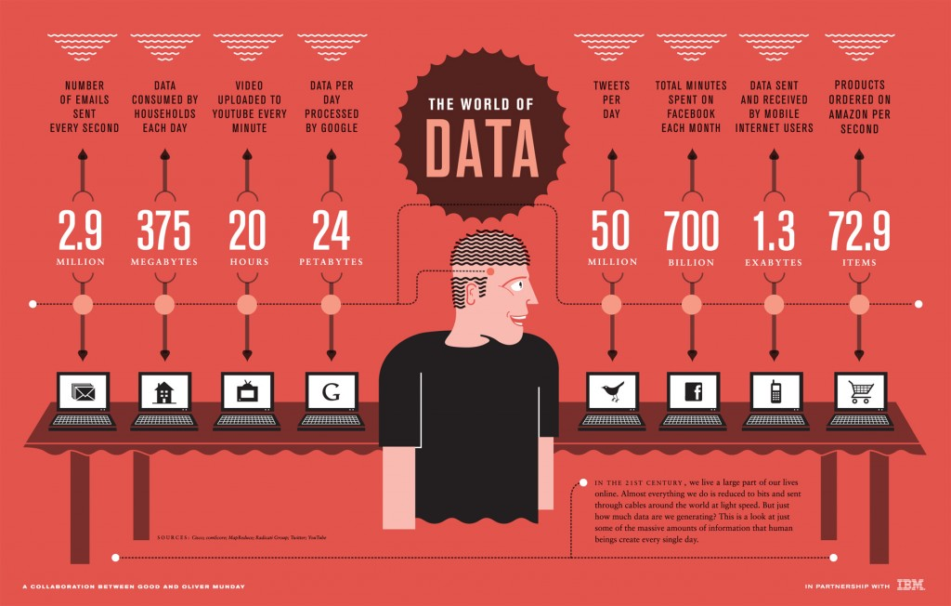
Les SIDs sont-ils des Big Data Scientists ?
9
Source: https://storagegaga.wordpress.com/tag/data-warehouse/

Slide 10
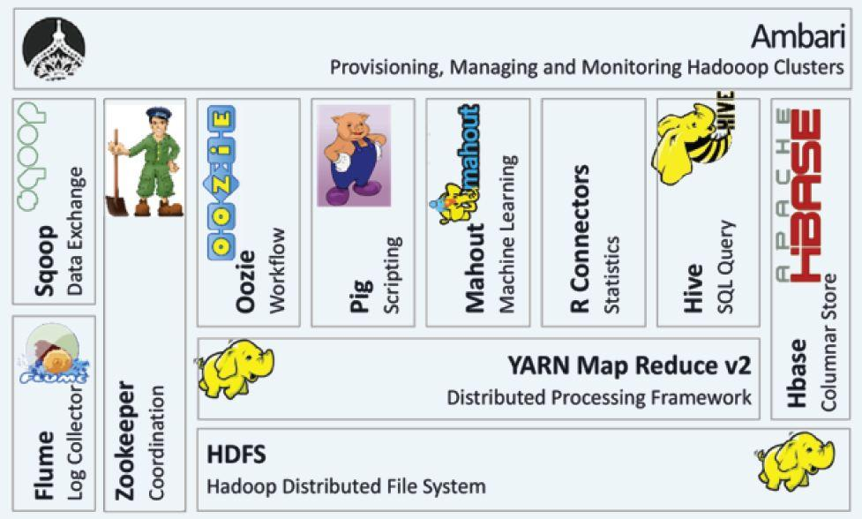


Les SIDs sont-ils des Big Data Scientists ?
10

Slide 11
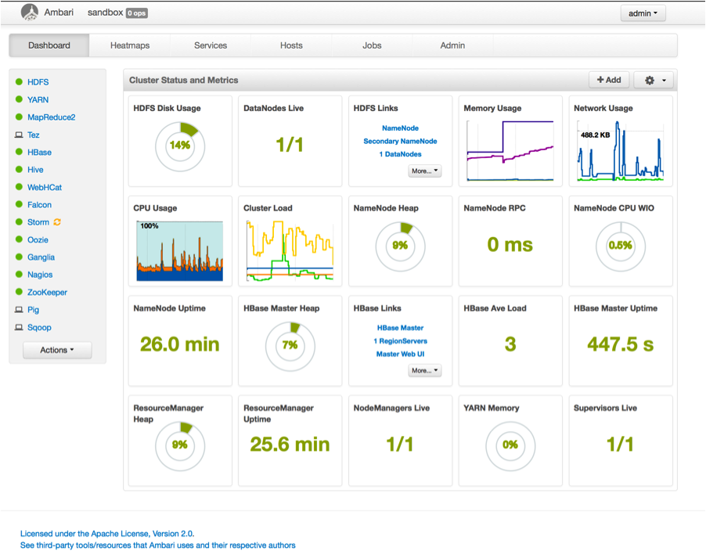
Les SIDs sont-ils des Big Data Scientists ?
11

Slide 12

1. Les SIDs sont-ils des Data Scientists ?
2. Les SIDs sont-ils des Big Data Scientists ?
3. Installation Pig & Hive
4. TP : gestion des données d'un tchat
12

Slide 13

Installation Pig & Hive
Installation des librairies Hadoop, Pig et Hive sur Ubuntu et configuration de l’environnement de travail.
Tutoriel complet pour l’installation d’Hadoop : https://hadoop.apache.org/docs/r2.7.3/hadoop-project-dist/hadoop-common/SingleCluster.html
Minimum 6Go RAM
13

Slide 14

Installation Pig & Hive
Etape 1 : Installation des composants ssh, rsync et maven
sudo apt-get install ssh
sudo apt-get install rsync
sudo apt-get --no-install-recommends install maven
14

Slide 15
Installation Pig & Hive
Etape 2 : Téléchargement des librairies Hadoop, Hive et Pig
cd ~/Download || cd ~/Downloads || cd ~/Téléchargements
wget http://apache.crihan.fr/dist/hadoop/common/stable2/hadoop-2.7.3.tar.gz
wget http://apache.mindstudios.com/pig/pig-0.15.0/pig-0.15.0.tar.gz
wget http://apache.claz.org/hive/stable/apache-hive-1.2.1-bin.tar.gz
mkdir ~/hadoop
tar -xzvf hadoop-2.7.3.tar.gz -C ~/hadoop && rm hadoop-2.7.3.tar.gz
tar -xzvf pig-0.15.0.tar.gz -C ~/hadoop && rm pig-0.15.0.tar.gz
tar -xzvf apache-hive-1.2.1-bin.tar.gz -C ~/hadoop && rm apache-hive-1.2.1-bin.tar.gz
15

Slide 16
Installation Pig & Hive
Etape 3 : Configuration des variables d’environnement
export JAVA_HOME=/usr/lib/jvm/jdk1.8.***/jre
export HADOOP_HOME=~/hadoop/hadoop-2.7.3
export PIG_HOME=~/hadoop/pig-0.15.0
export HIVE_HOME=~/hadoop/apache-hive-1.2.1-bin
export HCAT_HOME=~/hadoop/apache-hive-1.2.1-bin/hcatalog
Peut être rajouté au fichier ~/.bash_rc
16

Slide 17
Installation Pig & Hive
Etape 4 : Créations de scripts
cd ~/hadoop
echo "$PIG_HOME/bin/pig -x local -useHCatalog" > pig
echo "$HIVE_HOME/bin/hive" > hive
echo "$HADOOP_HOME/bin/hdfs namenode -format" > cleanDFS
echo "$HADOOP_HOME/sbin/start-dfs.sh" > startDFS
echo "$HADOOP_HOME/sbin/stop-dfs.sh" > stopDFS
chmod +x pig
chmod +x hive
chmod +x cleanDFS
chmod +x startDFS
chmod +x stopDFS
17

Slide 18
Installation Pig & Hive
Etape 5 : Modification du hadoop-env.sh
sed -i 's@export JAVA_HOME=${JAVA_HOME}@export JAVA_HOME='"$JAVA_HOME"'@' $HADOOP_HOME/etc/hadoop/hadoop-env.sh
18

Slide 19
Installation Pig & Hive
Etape 6 : Configuration SSH
ssh-keygen -t dsa -P '' -f ~/.ssh/id_dsa
cat ~/.ssh/id_dsa.pub >> ~/.ssh/authorized_keys
chmod 0600 ~/.ssh/authorized_keys
19

Slide 20
Installation Pig & Hive
Ready ! GO !
Démarrer Hadoop :
sh cleanDFS
sh startDFS
Démarrer Pig ou Hive :
sh hive
sh pig
Arrêter Hadoop sh stopDFS
20

Slide 21

1. Les SIDs sont-ils des Data Scientists ?
2. Les SIDs sont-ils des Big Data Scientists ?
3. Installation Pig & Hive
4. TP : gestion des données d'un tchat
21

Slide 22

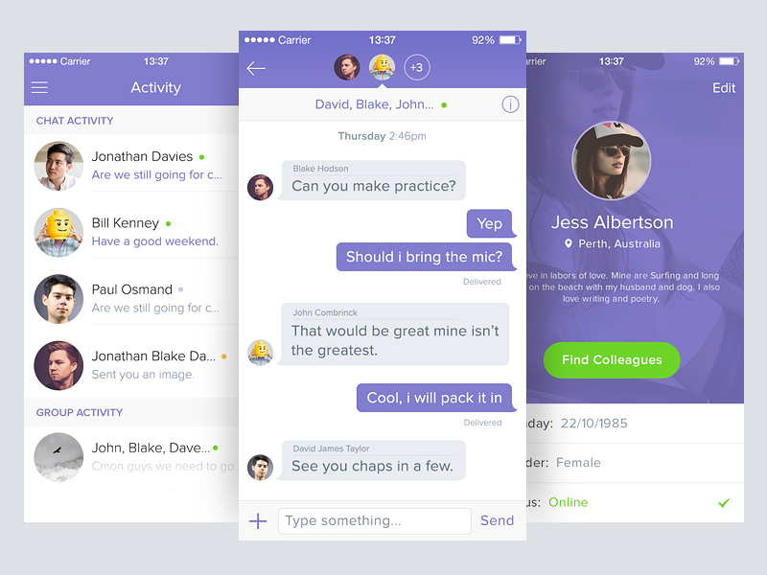
TP : gestion des données d'un tchat
https://github.com/cbremard/SeminarPigHive
22

Slide 23

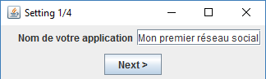
TP : gestion des données d'un tchat
23

Slide 24
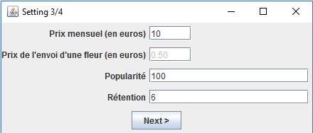
TP : gestion des données d'un tchat
24

Slide 25
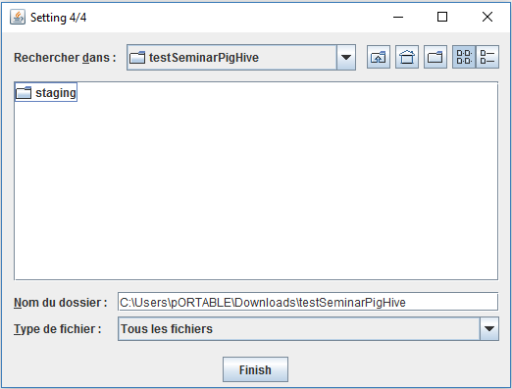
TP : gestion des données d'un tchat
~/hadoop/data
25

Slide 26
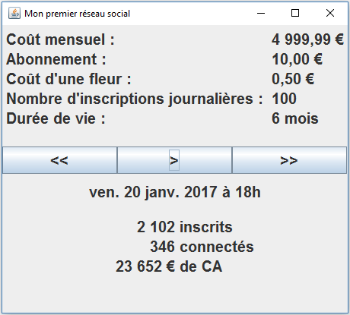
TP : gestion des données d'un tchat
26

Slide 27
TP : gestion des données d'un tchat
Les données
27

Slide 28
TP : gestion des données d'un tchat
Les différents events :
connection
disconnection
subcription
unsubscription
discussion_start
discussion_end
flower
28

Slide 29
TP : gestion des données d'un tchat
Exercice 1 :
Créer les tables Hive
29

Slide 30
TP : gestion des données d'un tchat
Exercice 1 : Créer les tables Hive
CREATE DATABASE/SCHEMA, TABLE, VIEW, FUNCTION, INDEX
DROP DATABASE/SCHEMA, TABLE, VIEW, INDEX
TRUNCATE TABLE
ALTER DATABASE/SCHEMA, TABLE, VIEW
MSCK REPAIR TABLE (or ALTER TABLE RECOVER PARTITIONS)
SHOW DATABASES/SCHEMAS, TABLES, TBLPROPERTIES, PARTITIONS, FUNCTIONS, INDEX[ES], COLUMNS, CREATE TABLE
DESCRIBE DATABASE/SCHEMA, table_name, view_name
30
https://cwiki.apache.org/confluence/display/Hive/LanguageManual+DDL

Slide 31
TP : gestion des données d'un tchat
Exercice 1 : Créer les tables Hive
CREATE DATABASE [IF NOT EXISTS] database_name;
DROP DATABASE [IF EXISTS] database_name [RESTRICT|CASCADE];
CREATE [TEMPORARY] [EXTERNAL] TABLE [IF NOT EXISTS] [db_name.]table_name ( col_name1 data_type1 [COMMENT col_comment1],
col_name2 data_type2 [COMMENT col_comment2], etc. );
CREATE TABLE table_name LIKE existing_table;
CREATE TABLE table_name (…) AS select_statement;
31
https://cwiki.apache.org/confluence/display/Hive/LanguageManual+DDL

Slide 32
TP : gestion des données d'un tchat
Exercice 1 : Créer les tables Hive
CREATE DATABASE ensai;
USE ensai;
CREATE TABLE student ( name STRING, gender STRING, age INT,
emails ARRAY<STRING>,
location STRUCT<country:STRING, region:STRING, zip:STRING>
);
32
https://cwiki.apache.org/confluence/display/Hive/LanguageManual+DDL

Slide 33
TP : gestion des données d'un tchat
Exercice 1 : Créer les tables Hive
CREATE [TEMPORARY] [EXTERNAL] TABLE [IF NOT EXISTS] [db_name.]table_name ( col_name1 data_type1 [COMMENT col_comment1],
col_name2 data_type2 [COMMENT col_comment2], etc. );
TINYINT
SMALLINT
INT
BIGINT
STRING
VARCHAR
CHAR
ARRAY < data_type >
MAP < primitive_type, data_type >
TIMESTAMP
DATE
STRUCT <
col_name : data_type,
col_name : data_type,
etc. >
FLOAT
DOUBLE
DECIMAL
DECIMAL(precision, scale)
BOOLEAN
BINARY
UNIONTYPE < data_type, data_type, ... >
33
https://cwiki.apache.org/confluence/display/Hive/LanguageManual+DDL

Slide 34
TP : gestion des données d'un tchat
Exercice 2 :
Importer les données avec Pig
34

Slide 35
TP : gestion des données d'un tchat
Exercice 2 : Importer les données avec Pig
A = LOAD ‘student' USING PigStorage(‘;’) AS (name: chararray, gender: chararray, age: int);
B = FILTER A BY age > 20 AND gender == ‘Homme’;
C = LIMIT B 10;
STORE C INTO 'output' USING PigStorage(‘;’);
35

Slide 36
TP : gestion des données d'un tchat
Exercice 2 : Importer les données avec Pig
alias = LOAD 'data' [USING function] [AS schema];
'data' The name of the file or directory, in single quotes.
USING Keyword.
function The load function.
schema A schema using the AS keyword, enclosed in parentheses.
Function :
BinStorage
JsonLoader, JsonStorage
PigDump
PigStorage
TextLoader
HBaseStorage
HCatLoder/HCatStorer
36
http://pig.apache.org/docs/r0.15.0/func.html

Slide 37
TP : gestion des données d'un tchat
Exercice 2 : Importer les données avec Pig
CHARARRAY
TUPLE
INT
LONG
BIGINTEGER
DATETIME
MAP
FLOAT
DOUBLE
BIGDECIMAL
BOOLEAN
BYTEARRAY
BAG
37
http://pig.apache.org/docs/r0.15.0/func.html

Slide 38
TP : gestion des données d'un tchat
Exercice 2 : Importer les données avec Pig
alias = FOREACH alias
GENERATE expression [AS schema] [expression [AS schema]….];
alias = FOREACH nested_alias {
alias = {nested_op | nested_exp};
[{alias = {nested_op | nested_exp}; …]
GENERATE expression [AS schema] [expression [AS schema]….]
};
alias The name of relation.
block FOREACH…GENERATE block used with a relation.
A = FOREACH B GENERATE age, name AS prénom;
38
http://pig.apache.org/docs/r0.15.0/func.html

Slide 39
TP : gestion des données d'un tchat
Exercice 2 : Importer les données avec Pig
String Functions :
ENDSWITH
EqualsIgnoreCase
INDEXOF
LAST_INDEX_OF
LCFIRST
LOWER
LTRIM
REGEX_EXTRACT
REGEX_EXTRACT_ALL
REPLACE
RTRIM
SPRINTF
STARTSWITH
STRSPLIT
STRSPLITTOBAG
SUBSTRING
TRIM
UCFIRST
UPPER
UniqueID
39
http://pig.apache.org/docs/r0.15.0/func.html

Slide 40
TP : gestion des données d'un tchat
Exercice 2 : Importer les données avec Pig
Datetime Functions:
AddDuration
CurrentTime
DaysBetween
GetDay
GetHour
GetMilliSecond
GetMinute
GetMonth
GetSecond
GetWeek
GetWeekYear
GetYear
HoursBetween
MilliSecondsBetween
MinutesBetween
MonthsBetween
SecondsBetwee
SubtractDuration
ToDate
ToMilliSeconds
ToString
ToUnixTime
WeeksBetween
YearsBetween
40
http://pig.apache.org/docs/r0.15.0/func.html

Slide 41
TP : gestion des données d'un tchat
Exercice 2 : Importer les données avec Pig
Math Functions:
ABS
ACOS
ASIN
ATAN
CBRT
CEIL
COS
COSH
EXP
FLOOR
LOG
LOG10
RANDOM
ROUND
ROUND_TO
SIN
SINH
SQRT
TAN
TANH
41
http://pig.apache.org/docs/r0.15.0/func.html

Slide 42
TP : gestion des données d'un tchat
Exercice 2 : Importer les données avec Pig
Eval Functions :
AVG
BagToString
CONCAT
COUNT
COUNT_STAR
DIFF
IsEmpty
MAX
MIN
PluckTuple
SIZE
SUBTRACT
SUM
TOKENIZE
42
http://pig.apache.org/docs/r0.15.0/func.html

Slide 43
TP : gestion des données d'un tchat
Exercice 2 : Importer les données avec Pig
Tuple, Bag, Map Functions :
TOTUPLE
TOBAG
TOMAP
43
http://pig.apache.org/docs/r0.15.0/func.html

Slide 44
TP : gestion des données d'un tchat
Exercice 2 : Importer les données avec Pig
STORE alias INTO 'directory' [USING function];
alias The name of a relation.
INTO Required keyword.
'directory' The name of the storage directory, in quotes.
USING Keyword. Use this clause to name the store function.
function The store function.
STORE C INTO 'output' USING PigStorage(‘;’);
44
http://pig.apache.org/docs/r0.15.0/func.html

Slide 45
TP : gestion des données d'un tchat
Exercice 3 : Mesure de la fréquentation du tchat avec Hive
45

Slide 46
TP : gestion des données d'un tchat
Exercice 3 : Mesure de la fréquentation journalière du tchat avec Hive
SELECT [ALL | DISTINCT] select_expr, select_expr, ...
FROM table_reference
[WHERE where_condition]
[GROUP BY col_list]
[LIMIT number]
46

Slide 47
TP : gestion des données d'un tchat
Exercice 3 : Mesure de la fréquentation journalière du tchat avec Hive
A = B, A == B, A <=> B
A != B
A < B, A <= B, A >= B, A > B
A [NOT] BETWEEN B AND C
A IS [NOT] NULL
A [NOT] LIKE B, A RLIKE B, A REGEXP B
A AND B, A && B
A OR B, A || B
NOT A, ! A
A [NOT] IN (VAL1, VAL2, …)
EXISTS
47

Slide 48
TP : gestion des données d'un tchat
Exercice 3 : Mesure de la fréquentation journalière du tchat avec Hive
Built-in Aggregate Functions (UDAF) :
count(*), count(expr), count(DISTINCT expr[, expr...])
sum(col), sum(DISTINCT col)
avg(col), avg(DISTINCT col)
min(col), max(col)
variance(col), var_pop(col)
stddev_pop(col)
corr(col1, col2)
48

Slide 49
TP : gestion des données d'un tchat
Exercice 3 : Mesure de la fréquentation journalière du tchat avec Hive
String Functions :
concat(str1, str2, …) String
concat_ws(SEP, str1, str2, …) String
concat_ws(SEP, Array<String>) String
instr(String text, String str) Int
length(string A) Int
locate(String str, String text [, Int pos]) Int
lower(String A), lcase(String A) String
get_json_object(String json_string, String path) String
json_tuple(jsonStr, k1, k2, ...) Tuple
Etc.
49

Slide 50
TP : gestion des données d'un tchat
Exercice 3 : Mesure de la fréquentation journalière du tchat avec Hive
Date Functions :
unix_timestamp() String
unix_timestamp(String date) BigInt
unix_timestamp(String date, String pattern) BigInt
date_format(Date/Timestamp/String ts, String fmt) String
year, quarter, month, weekofyear, day, dayofmonth, hour, minute, second Int
datediff(String enddate, String startdate) Int
date_add(String startdate, Int days) (date_sub) String
add_months(String start_date, Int num_months) String
months_between(enddate, startdate) Int
50

Slide 51
TP : gestion des données d'un tchat
Exercice 3 : Mesure de la fréquentation journalière du tchat avec Hive
Collection Functions :
map_keys(Map<K,V>) Array<K>
map_values(Map<K,V>) Array<V>
sort_array(Array<T>) Array<T>
array_contains(Array<T>,value) Boolean
explode(ARRAY<T>) T
size(Map<K,V>) Int
size(Array<T>) Int
51

Slide 52
TP : gestion des données d'un tchat
Exercice 3 : Mesure de la fréquentation journalière du tchat avec Hive
SELECT pageid, adid FROM table LATERAL VIEW explode(adid_list) aliasTable AS adid;
pageid (string) adid (int)
"front_page“ 1
"front_page“ 2
"front_page“ 3
"contact_page“ 3
"contact_page“ 4
"contact_page“ 5
Pageid adid_list
contact_page [3, 4, 5]
front_page [1, 2, 3]
52

Slide 53
TP : gestion des données d'un tchat
Exercice 4 : Mesure de l’attractrivité entre les individus
53

Slide 54
TP : gestion des données d'un tchat
Exercice 4 : Mesure de l’attractivité entre les individus
alias = JOIN alias BY {expression|'('expression [, expression …]')'} (, alias BY {expression|'('expression [, expression …]')'} …) [USING 'replicated' | 'skewed' | 'merge' | 'merge-sparse'] [PARALLEL n];
USING Keyword
'replicated' Use to perform replicated joins.
'skewed' Use to perform skewed joins.
'merge' Use to perform merge joins.
'merge-sparse' Use to perform merge-sparse joins.
PARALLEL n Increase the parallelism of a job by n.
C = JOIN A BY (prénom, age), B BY (name, age);
54

Slide 55
TP : gestion des données d'un tchat
Exercice 4 : Mesure de l’attractivité entre les individus
alias = JOIN left-alias BY left-alias-column [LEFT|RIGHT|FULL][OUTER], right-alias BY right-alias-column [USING 'replicated' | 'skewed' | 'merge'] [PARALLEL n];
BY Keyword
LEFT Left outer join.
RIGHT Right outer join.
FULL Full outer join.
OUTER (Optional) Keyword
C = JOIN A BY (prénom, age) LEFT , B BY (name, age);
55

Slide 56
TP : gestion des données d'un tchat
Exercice 4 : Mesure de l’attractivité entre les individus
alias = GROUP alias { ALL | BY expression} [USING 'collected' | 'merge'] [PARALLEL n];
alias = COGROUP alias BY field_alias , alias BY field_alias ;
ALL Use ALL if you want all tuples to go to a single group.
BY Use this clause to group the relation by field, tuple or expression.
expression A tuple expression.
USING Keyword
'collected‘ With the GROUP operation (works with one relation).
'merge' With the COGROUP operation (works with two or more relations).
PARALLEL n Increase the parallelism of a job by n.
56

Slide 57
TP : gestion des données d'un tchat
Exercice 4 : Mesure de l’attractivité entre les individus
alias = LIMIT alias n;
alias The name of a relation.
n The number of output tuples
57

Slide 58
TP : gestion des données d'un tchat
Exercice 4 : Mesure de l’attractivité entre les individus
SAMPLE alias size;
alias The name of a relation.
size Sample size, either a constant, range 0 to 1.
58

Slide 59
TP : gestion des données d'un tchat
Exercice 4 : Mesure de l’attractivité entre les individus
alias = FILTER alias BY expression;
alias The name of the relation.
BY Required keyword.
expression A boolean expression.
59

Slide 60
TP : gestion des données d'un tchat
Exercice 4 : Mesure de l’attractivité entre les individus
SPLIT alias INTO alias IF expression, alias IF expression [, alias IF expression …] [, alias OTHERWISE];
INTO Required keyword.
IF Required keyword.
OTHERWISE Optional keyword. Designates a default relation.
SPLIT A INTO B IF gender==‘Homme’, C IF gender==‘Femme’ AND age>20, D OTHERWISE;
60

Slide 61
TP : gestion des données d'un tchat
Exercice 4 : Mesure de l’attractivité entre les individus
alias = UNION [ONSCHEMA] alias, alias [, alias …];
alias The name of a relation.
ONSCHEMA Use the ONSCHEMA clause to base the union on named fields (rather than positional notation).
A = UNION B, C;
61

Slide 62
TP : gestion des données d'un tchat
Exercice 4 : Mesure de l’attractivité entre les individus
alias = ORDER alias BY { * [ASC|DESC] | field_alias [ASC|DESC] [, field_alias [ASC|DESC] …] } [PARALLEL n];
alias The name of a relation.
* The designator for a tuple.
ASC Sort in ascending order.
DESC Sort in descending order.
PARALLEL n Increase the parallelism of a job by n.
B = ORDER student BY age;
62

Slide 63
TP : gestion des données d'un tchat
Exercice 4 : Mesure de l’attractivité entre les individus
alias = DISTINCT alias [PARALLEL n];
alias The name of the relation.
PARALLEL n Increase the parallelism of a job by n.
A = DISTINCT B ;
63

Slide 64
TP : gestion des données d'un tchat
Exercice 5 : Création d’une UDF
avec Pig et Java
64

Slide 65
TP : gestion des données d'un tchat
Exercice 5 : Création d’une UDF avec Pig et Java
package com.advalo.pigudf;
import java.io.IOException;
import org.apache.pig.EvalFunc;
import org.apache.pig.data.Tuple;
public class UPPER extends EvalFunc<String> {
public String exec(Tuple input) throws IOException {
if (input == null || input.size() == 0)
return null;
try{
String str = (String)input.get(0);
return str.toUpperCase();
}catch(Exception e){
throw new IOException(“Exception processing input row", e);
}
}
}
65

Slide 66

TP : gestion des données d'un tchat
Des questions ?
66

Slide 67


1. Les SIDs sont-ils des Data Scientists ?
2. Les SIDs sont-ils des Big Data Scientists ?
3. Installation Pig & Hive
4. TP : gestion des données d'un tchat
5. 5^{ième} partie
67

Slide 68
Installation Pig & Hive
CREATE TABLE
Statements
Datatypes
Properties
SELECT, WHERE, GROUP BY, LIMIT
Statements
Functions
JOIN
68

Slide 69
CREATE TABLE : Properties
CREATE TABLE table_name (…) LOCATION hdfs_path
CREATE TABLE table_name (…)
PARTITIONED BY (col_name data_type [COMMENT col_comment], ...);
CREATE TABLE table_name (…)
ROW FORMAT DELIMITED
[FIELDS TERMINATED BY char [ESCAPED BY char]] [COLLECTION ITEMS TERMINATED BY char]
[MAP KEYS TERMINATED BY char]
[LINES TERMINATED BY char]
[NULL DEFINED AS char];
https://cwiki.apache.org/confluence/display/Hive/LanguageManual+DDL
69

Slide 70
CREATE TABLE : Properties
CREATE TABLE table_name (…) STORED AS file_format;
file_format:
TEXTFILE (Default)
SEQUENCEFILE
AVRO
RCFILE
ORC
PARQUET
INPUTFORMAT input_format_classname OUTPUTFORMAT output_format_classname
https://cwiki.apache.org/confluence/display/Hive/LanguageManual+DDL
70

Slide 71
CREATE TABLE : Properties
CREATE EXTERNALE TABLE ensai.student ( name STRING, emails ARRAY<STRING>,
location STRUCT<country:STRING, region:STRING, zip:STRING>
)
PARTITIONED BY (gender STRING, age INT)
LOCATION /home/ensai/database/student
STORED AS TEXTFILE
ROW FORMAT DELIMITED FIELDS TERMINATED BY ”;” LINES TERMINATED BY ”\n”;
/home/ensai/database/student/gender=Homme/age=23/*
/home/ensai/database/student/gender=Homme/age=24/*
/home/ensai/database/student/gender=Femme/age=22/*
/home/ensai/database/student/gender=Femme/age=23/*
/home/ensai/database/student/gender=Femme/age=24/*
71

Slide 72
CREATE TABLE : Properties
ALTER TABLE table_name RENAME TO new_table_name;
ALTER TABLE table_name DROP [IF EXISTS] PARTITION (
partition_column = partition_col_value,
partition_column = partition_col_value
);
ALTER TABLE table_name ADD [IF NOT EXISTS] PARTITION (
partition_column = partition_col_value,
partition_column = partition_col_value
);
https://cwiki.apache.org/confluence/display/Hive/LanguageManual+DDL
72

Slide 73
JOIN
table_reference {LEFT|RIGHT|FULL} [OUTER] JOIN table_reference ON equality_expression ( AND equality_expression )*
SELECT a.* FROM a JOIN b ON (a.id = b.id)
SELECT a.* FROM a JOIN b ON (a.id <> b.id)
SELECT a.val, b.val, c.val FROM a JOIN b ON (a.key = b.key1) JOIN c ON (c.key = b.key2)
https://cwiki.apache.org/confluence/display/Hive/LanguageManual+DDL
73

Slide 74
TP : gestion des données d'un tchat
LANGUAGE
LOAD 6. SPLIT 11. JOIN
LIMIT 7. ORDER BY
SAMPLE 8. FOREACH
FILTER 9. DISTINCT
SPLIT 10. GROUP
DATATYPES
FUNCTIONS
UDF
74

